Slide 1

TNXH 1
Chủ đề 1:
Gia đình
Bài 1. Gia đình em

Slide 2


Ấn để đến trang sách

Slide 3


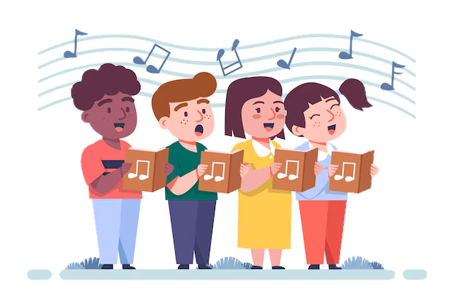
Lắng nghe bài hát “Cả nhà thương nhau” và trả lời các câu hỏi

Slide 4

Từ nào nói về tình cảm của những người trong gia đình?
Bài hát nhắc đến những ai trong gia đình?

Slide 5

Ấn để đến trang sách

Slide 6


1. Thành viên và tình cảm giữa các thành viên trong gia đình
Quan sát các hình ở trang 9 (SGK) để trả lời các câu hỏi:
Gia đình bạn Hà, bạn An có những ai?
Họ đang làm gì và ở đâu?

Slide 7
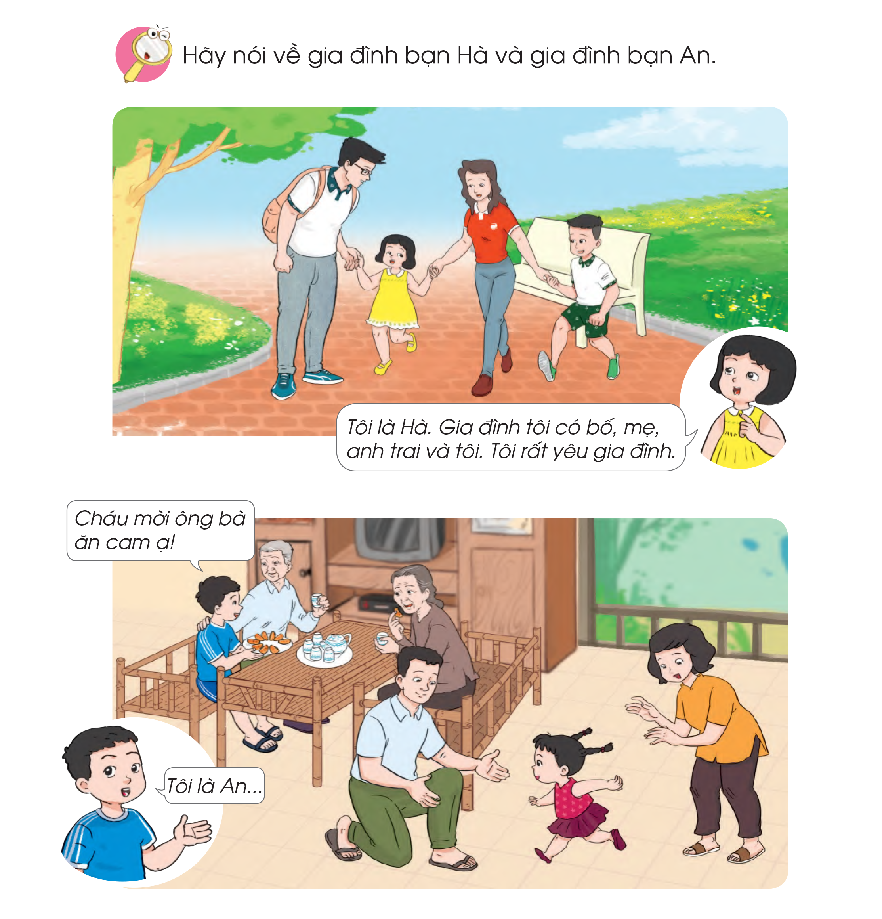

Slide 9
Gia đình bạn Hà có bố, mẹ, anh trai và bạn Hà. Gia đình bạn Hà đang đi chơi ở công viên.
Gia đình bạn An có ông, bà, bố, mẹ, bạn An và em gái. Gia đình bạn An đang ở nhà cùng nhau.

Slide 10

Làm việc cả lớp
+ Theo em, các thành viên trong gia đình bạn Hà, gia đình bạn An có vui vẻ, yêu thương nhau không?
+ Hành động nào thể hiện các thành viên yêu thương và quan tâm nhau?

Slide 11
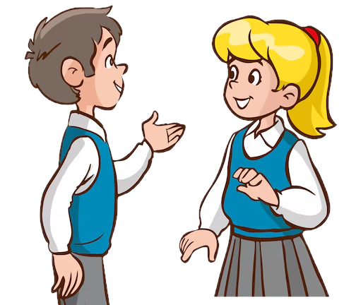
Làm việc theo cặp
Từng cặp HS giới thiệu cho nhau nghe về bản thân: tên, tuổi, sở thích, năng khiếu (nếu có),...
Gợi ý:
+ Gia đình bạn có mấy người? Đó là những ai?
+ Trong những lúc nghỉ ngơi, gia đình bạn thường làm gì? Những lúc đó, bạn cảm thấy thế nào?...

Slide 12
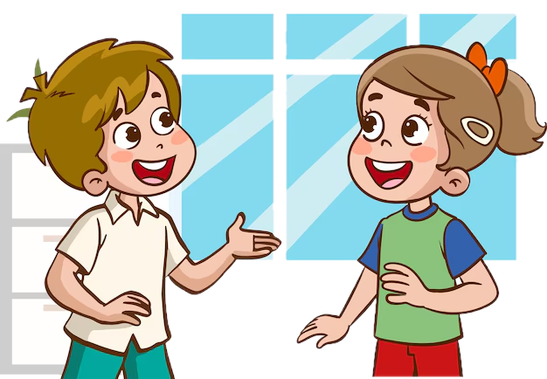
2. Công việc nhà và chia sẻ công việc nhà
Làm việc theo cặp
Quan sát các hình ở trang 10 (SGK) để trả lời các câu hỏi:
Hình vẽ những thành viên nào trong gia đình bạn Hà?
Từng thành viên đó đang làm gì?

Slide 13
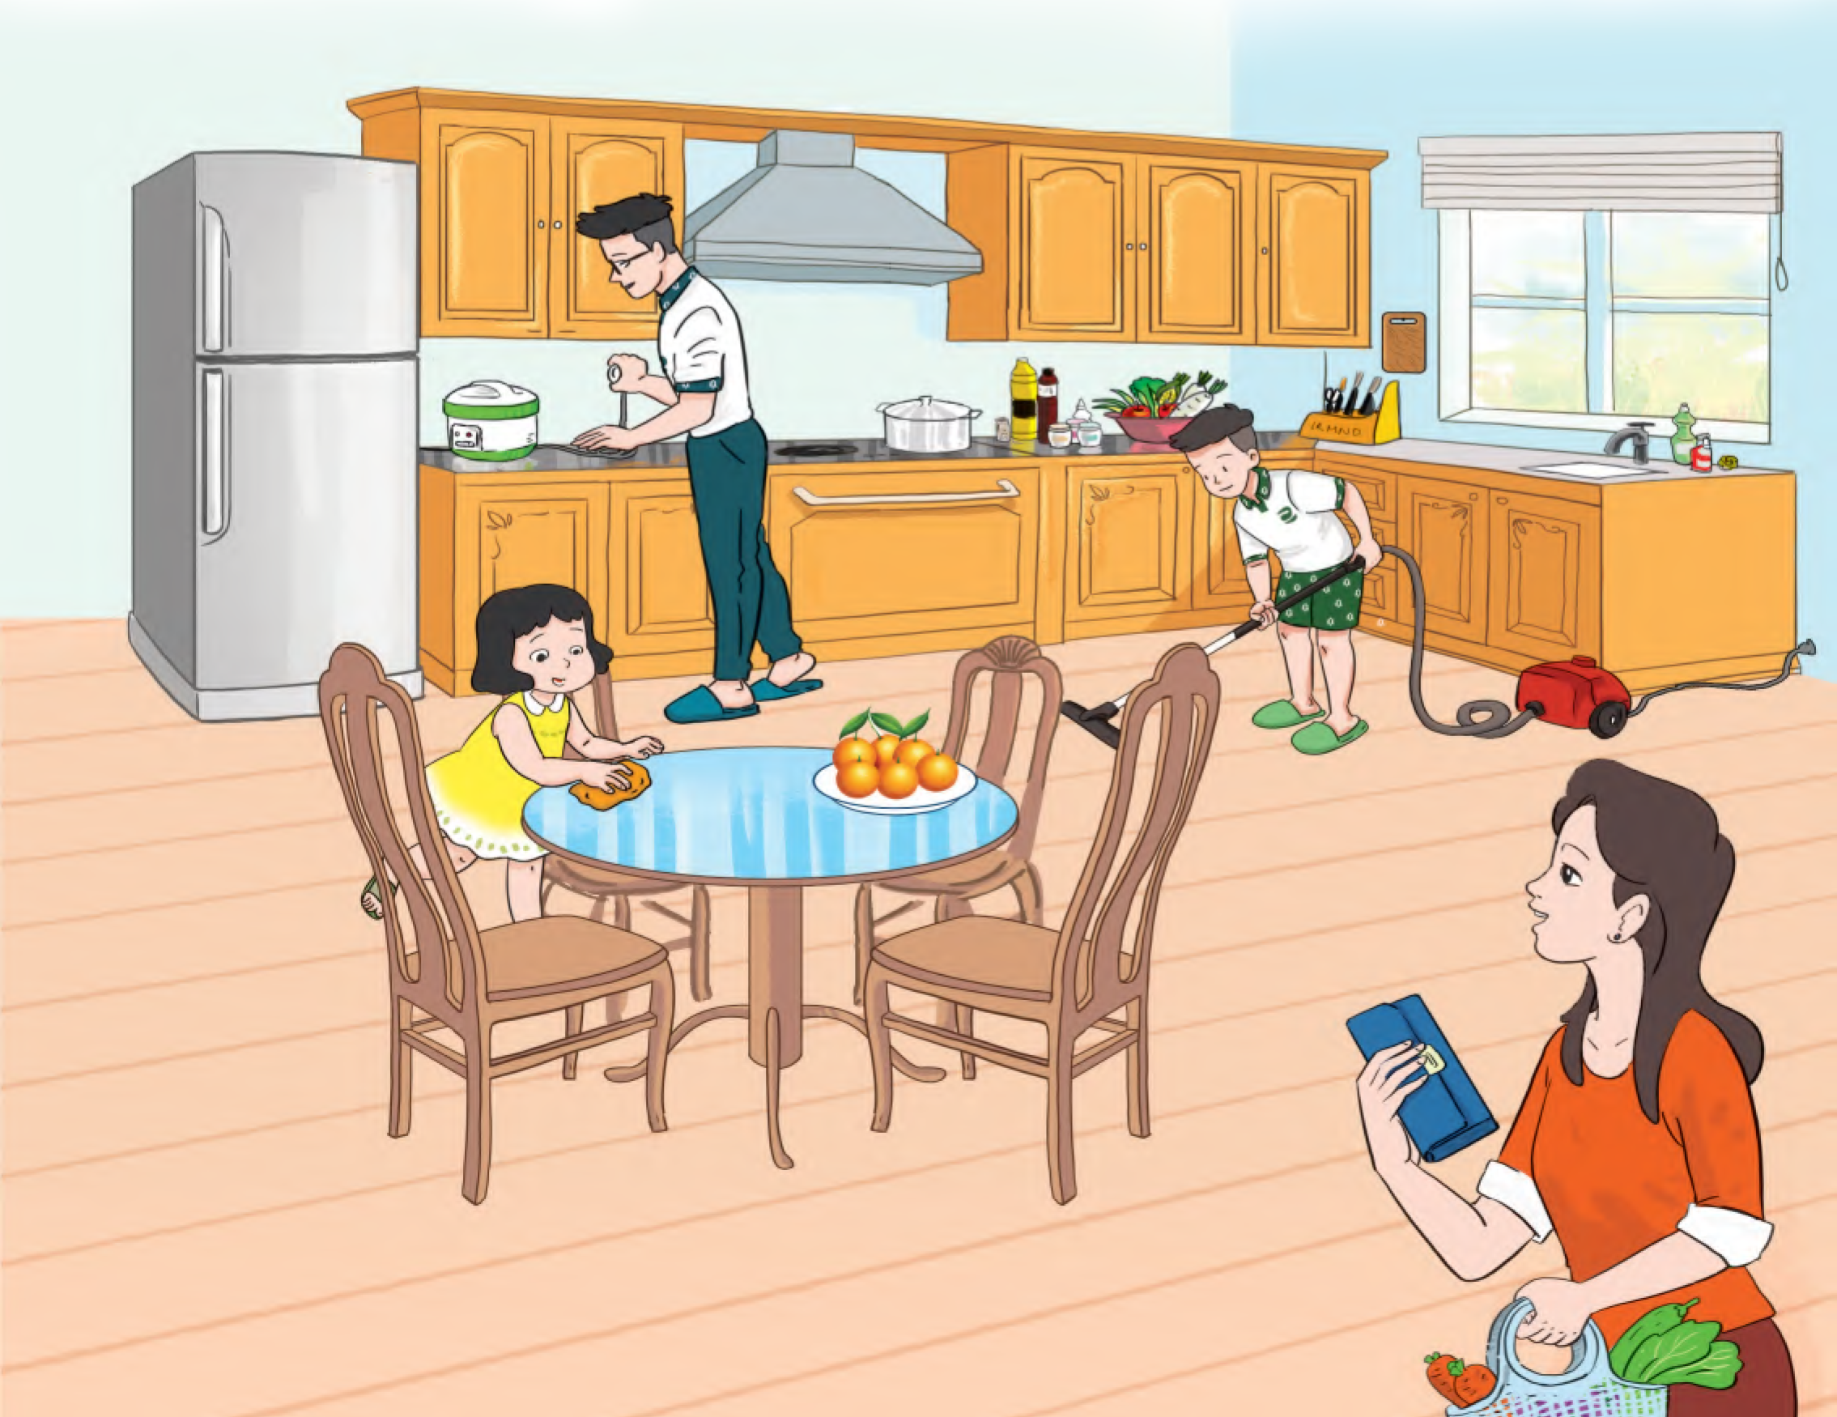

Slide 14
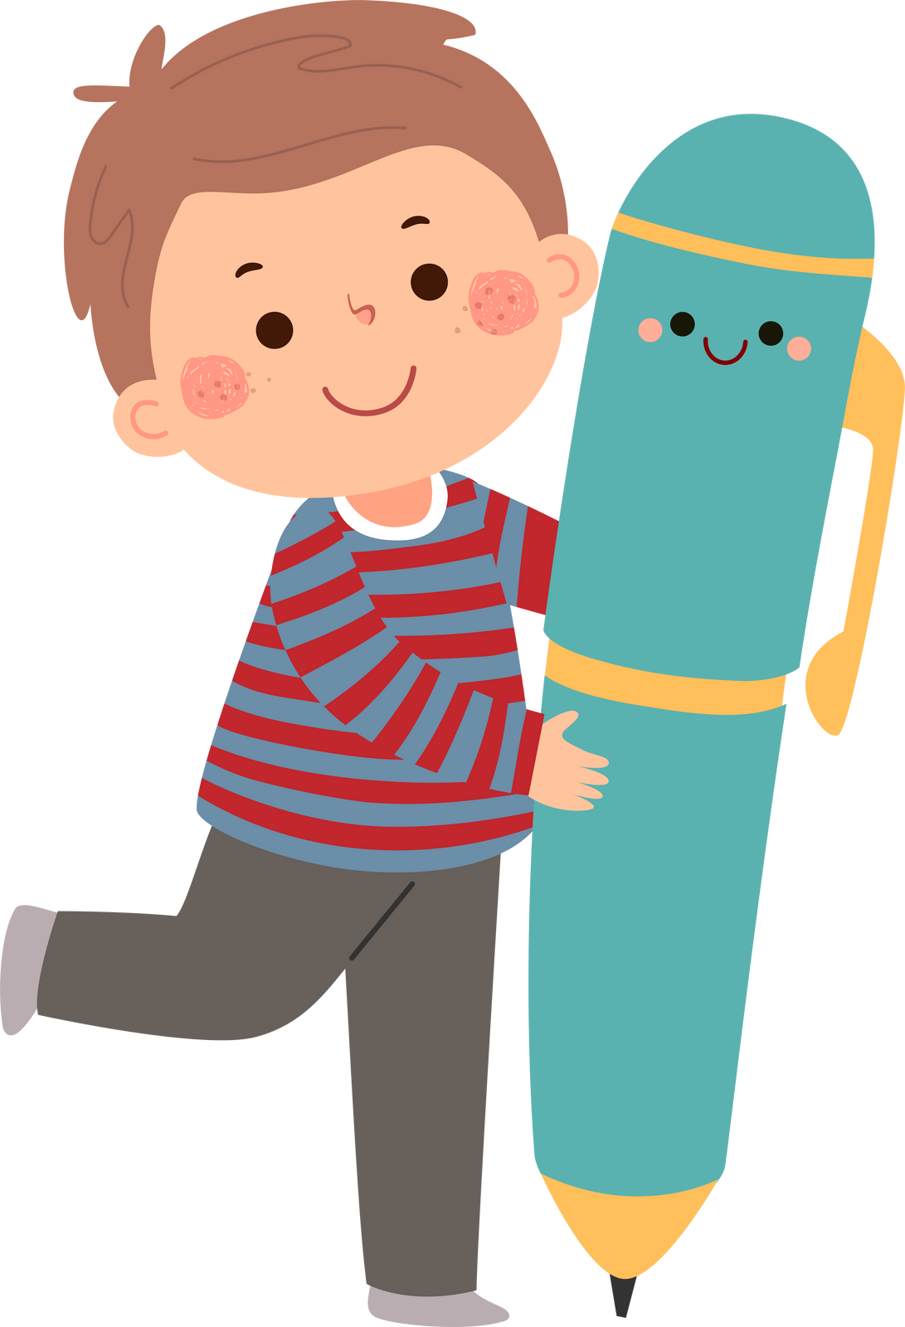
Hình vẽ bố, mẹ, Hà và anh trai.
Bố đang cắm cơm, mẹ đi chợ về, Hà lau bàn, anh trai đang sử dụng máy hút bụi.

Slide 15
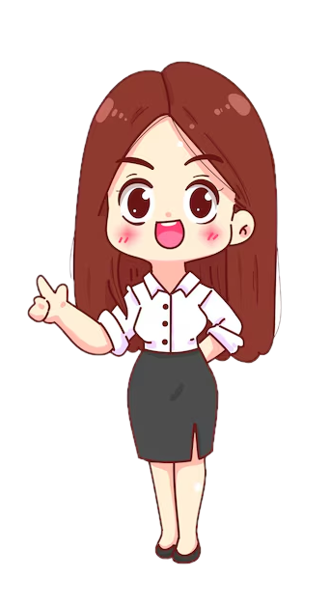
Em thấy bạn Hà có vui vẻ khi tham gia làm việc nhà không? Vì sao em lại cho là như vậy?

Slide 16

Làm việc theo cặp
Gợi ý:
+ Trong gia đình bạn, ai thường tham gia làm việc nhà?
+ Hãy kể về công việc nhà của từng thành viên (bố/mẹ/anh/chị...).

Slide 17

Vì sao các thành viên trong gia đình cần cùng nhau chia sẻ việc nhà?
Cùng chia sẻ việc nhà là thể hiện sự quan tâm giữa các thành viên trong gia đình.

Slide 18

3. Em tham gia làm công việc nhà
Làm việc theo cặp
Quan sát các hình ở trang 11 (SGK) để trả lời các câu hỏi:
Khi ở nhà, bạn An làm những công việc gì?
Bạn An có vui vẻ khi tham gia làm việc nhà không?

Slide 19
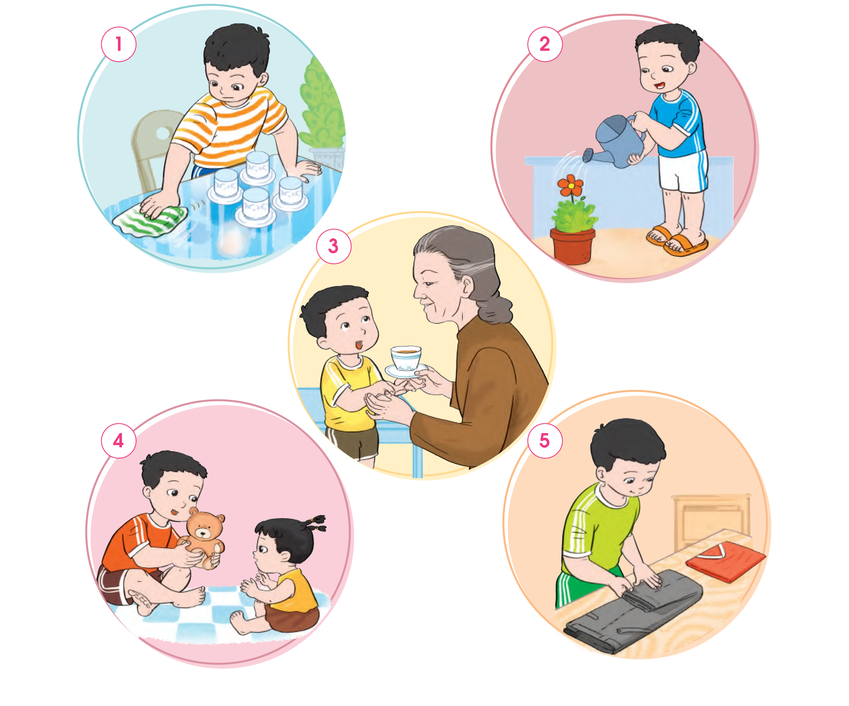

Slide 20
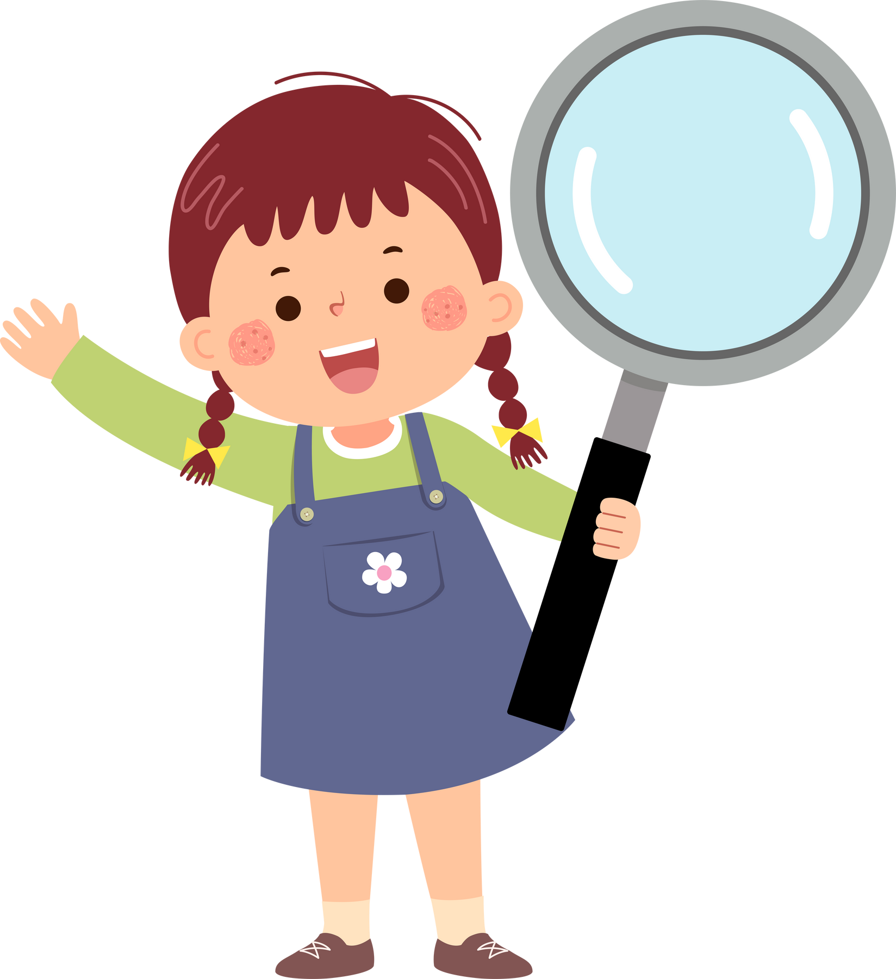
Làm việc cả lớp
Khi ở nhà, bạn An làm những việc như: lau bàn, tưới cây, gấp quần áo, chơi với em, đưa nước cho bà.
Nhìn nét mặt cho thấy bạn An rất vui vẻ khi tham gia việc nhà.

Slide 21

Ấn để đến trang sách

Slide 22



Giới thiệu về bản thân.
Làm việc cả lớp
Giới thiệu về gia đình mình.

Slide 23
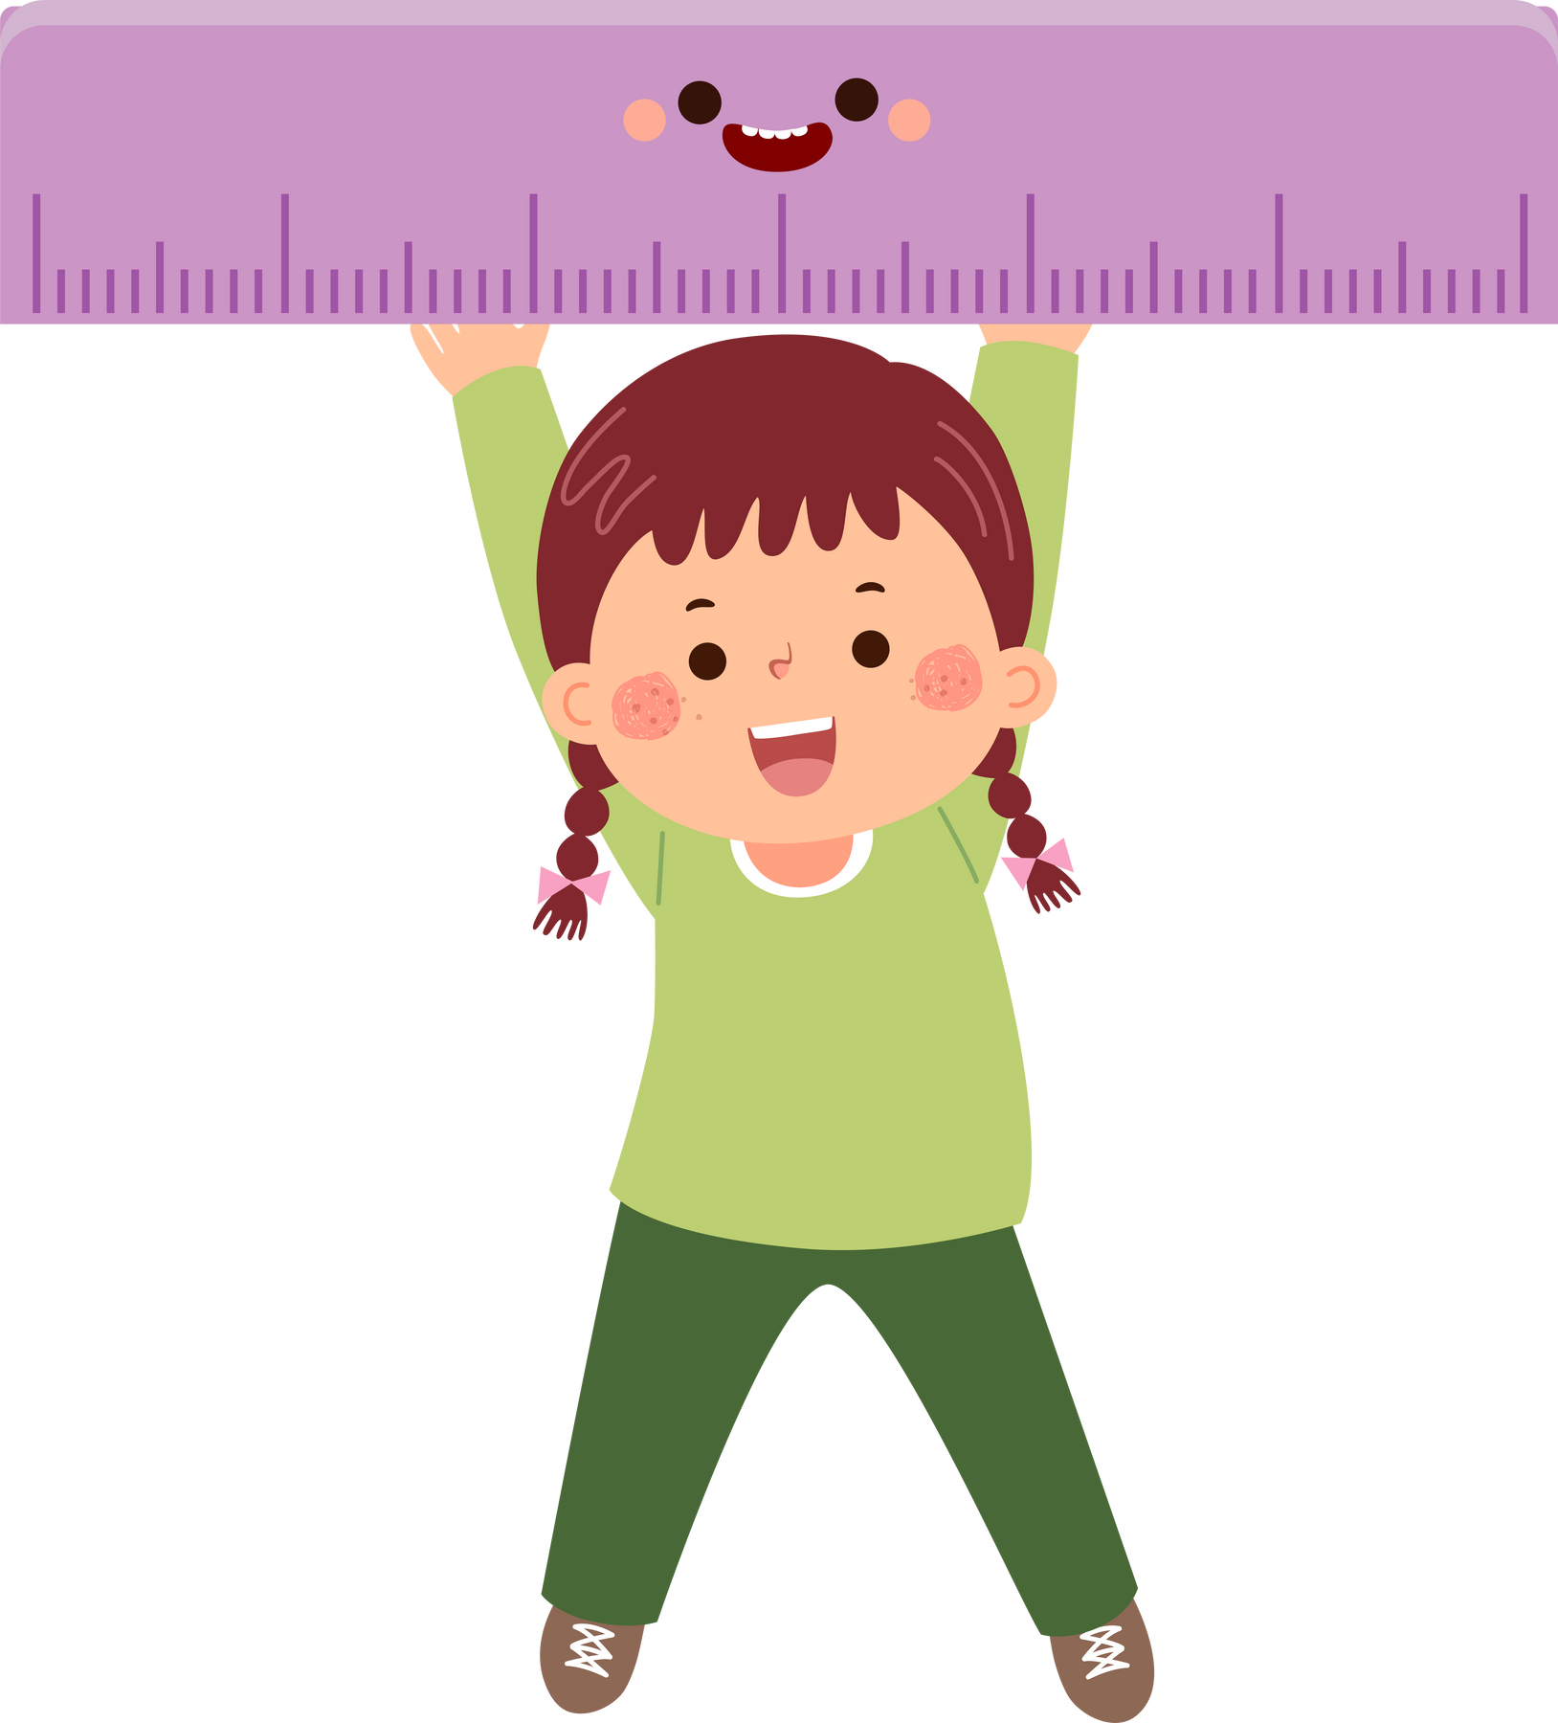
Giới thiệu công việc nhà của em
Gợi ý:
+ Ở nhà, bạn có thể làm những công việc gì?
+ Bạn cảm thấy thế nào khi làm việc nhà?...
Làm việc theo cặp

Slide 24




Slide 25


HƯỚNG DẪN VỀ NHÀ
Ôn tập lại nội dung chính của bài học ngày hôm nay.
Chuẩn bị nội dung Bài 2. Ngôi nhà của em.

Slide 26
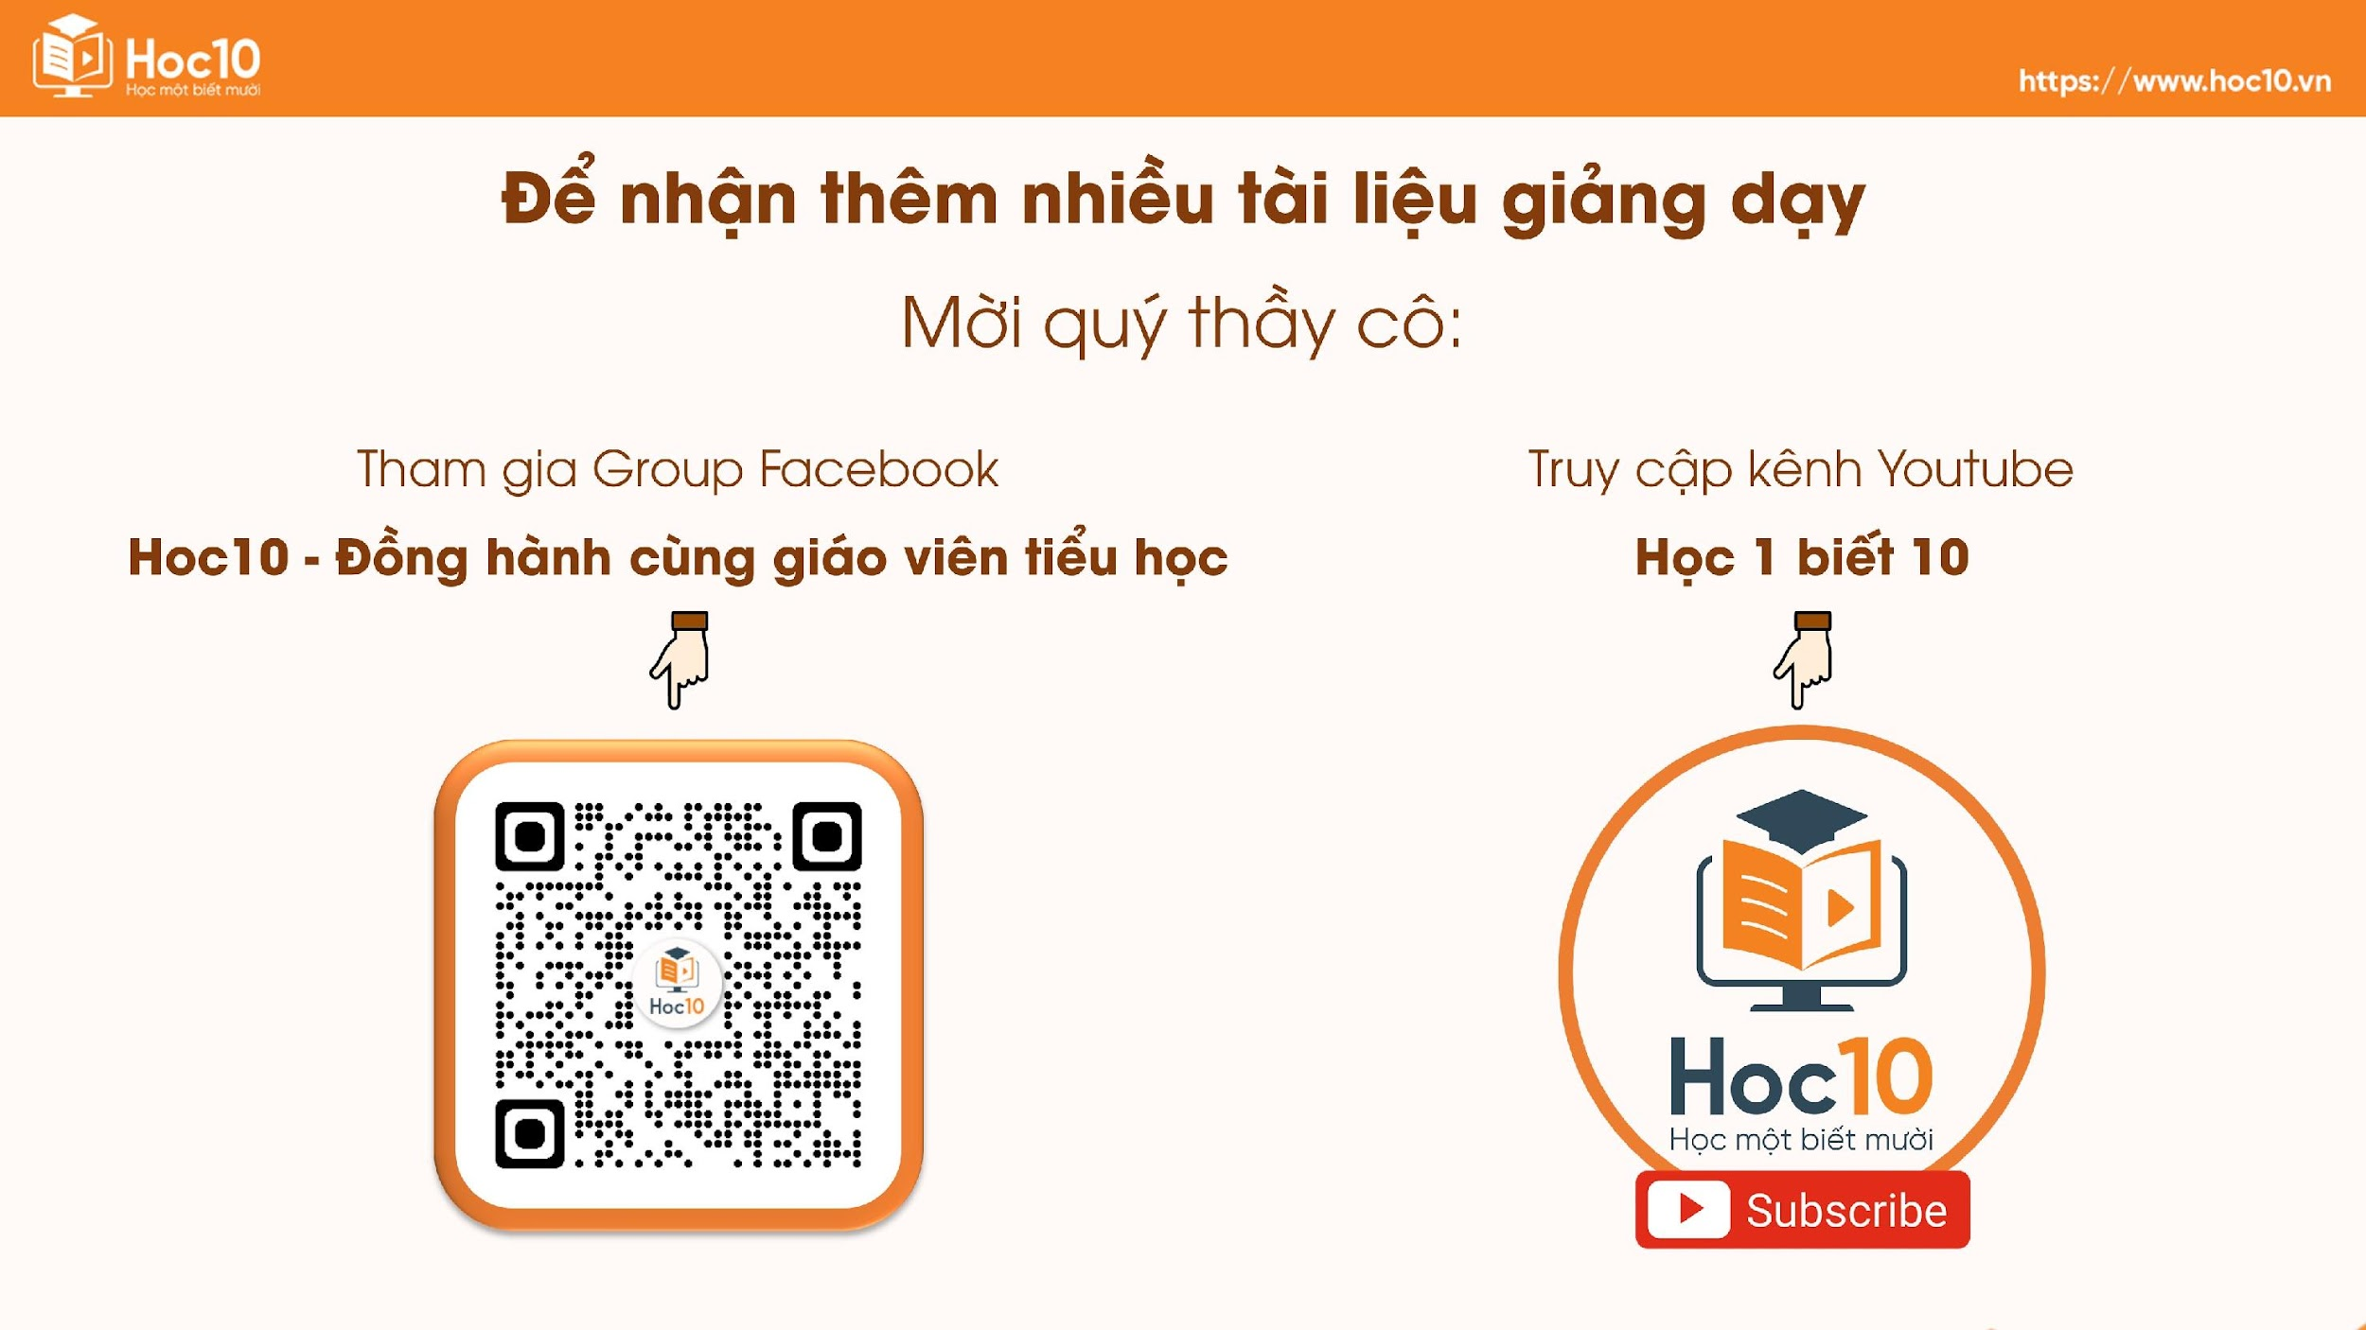
Notes:
https://www.youtube.com/@hoc1biet10

Slide 27


